Slide 1
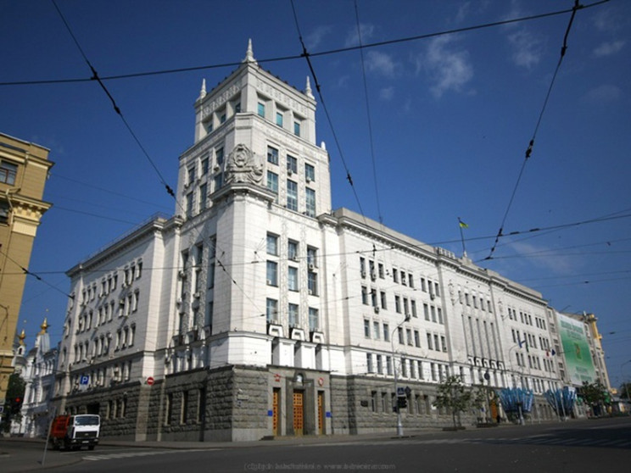
Закупівлі для міських потреб за 1 квартал 2021 року
Розроблено Управлінням координації публічних закупівель Департаменту економіки та комунального майна міської ради

Slide 2
Організація закупівельної діяльності замовників Харківської міської ради
Створено 185 тендерних комітетів та визначено
89 уповноважених осіб
по процедурам закупівель
Визначено 295 уповноважених осіб по спрощеним закупівлям
Визначено 309 осіб, відповідальних за публікацію звітів про договори про закупівлі, укладені без використання ЕСЗ
Загальна кількість організаторів закупівель по Харківській міській ради складає 251 юридичну особу

Slide 3
Рейтинг за кількістю закупівель, що завершились підписанням договорів у 1 кварталі 2021 року, за даними системи PROZORRO

Slide 4
Рейтинг за сумами укладених договорів у 1 кварталі 2021 року, за даними системи PROZORRO (млн грн)

Slide 5
Показники закупівель, проведених з використанням ЕСЗ
За кількістю торгів
(загалом – 1701)
За очікуваною вартістю
(загалом – 6088,0 млн грн)

Slide 6
Загальна характеристика успішних закупівель (таких, що завершились підписанням договорів)
Показники | Відкриті торги | Переговорна процедура | Допорогові торги / Спрощена закупівля
Кількість закупівель | 258 | 433 | 516
Кількість лотів | 261 | 454 | 520
Кількість пропозицій (у середньому) | 2,5 | 1 | 1,7
Очікувана вартість (млн грн) | 466,7 | 1032,6 | 93,0
Сума укладених договорів (млн грн) | 439,3 | 1030,6 | 86,0
Економія (млн грн) | 27,4 (5,9%) | 2,0 (0,2%) | 7,0 (7,5%)

Slide 7
Економія
Загалом успішно завершено 1235 лотів на очікувану вартість 1592,3 млн грн.
Загальна сума укладених договорів – 1555,9 млн грн.
Загальна економія коштів бюджету міста Харкова за 1 квартал 2021 року склала 36,4 млн грн (або 2,3%).

Slide 8
Рейтинг замовників за кількістю проведення успішних конкурентних процедур закупівель
Головні розпорядники
Підприємства, установи, організації

Slide 9
Показники успішних відкритих торгів За результатами успішних відкритих торгів, замовниками ХМР за 1 квартал 2021 року укладено договорів на загальну вартість 439,3 млн грн
Процентне співвідношення предметів закупівлі в успішних відкритих торгах
за кількістю лотів
Процентне співвідношення предметів закупівлі в успішних відкритих торгах
за вартістю договорів

Slide 10
Соціально важливі закупівлі За процедурами відкритих торгів найбільше закуплено таких товарів: медичне обладнання, продукти харчування, бензин та паливно-мастильні матеріали, меблі та ін. При закупівлях послуг, крім комунальних, переважають послуги з ремонту і технічного обслуговування будівельних конструкцій та транспортних засобів та ін. Серед робіт переважну частину складали капітальний ремонт приміщень заладів охорони здоров’я та культури, поточний ремонт вулично-дорожньої мережі та ін. Приклади соціально важливих закупівель, здійснених за процедурою відкритих торгів з публікацією англійською мовою («міжнародні торги»), наведено у таблиці :
Замовник | Конкретна назва предмету закупівлі | Вид предмету закупівлі | Сума договору (млн грн)
Департамент будівництва та шляхового господарства | Поточний ремонт вулично-дорожньої мережі | Роботи | 189,0
КП «Харківський метрополітен» | Поточний ремонт і технічне обслуговування ескалаторів | Послуги | 50,0
КП «Комплекс з вивозу побутових відходів» | Утилізація / видалення сміття та поводження зі сміттям | Послуги | 31,8

Slide 11
Переможці
Загальна кількість пропозицій, наданих учасниками в успішних закупівлях, проведених з використанням електронної системи закупівель (відкриті торги, переговорні процедури, допорогові / спрощені закупівлі) склала – 1998.
Переможцями закупівель, проведених з використанням електронної системи закупівель, визначено 521 суб’єкт господарювання. Серед них 344 (66%) учасники-переможці, що зареєстровані в ЄДРПОУ як суб’єкти підприємницької діяльності на території м. Харкова та Харківської області. Кількість вітчизняних учасників-переможців склала 100%.

